Slide 1
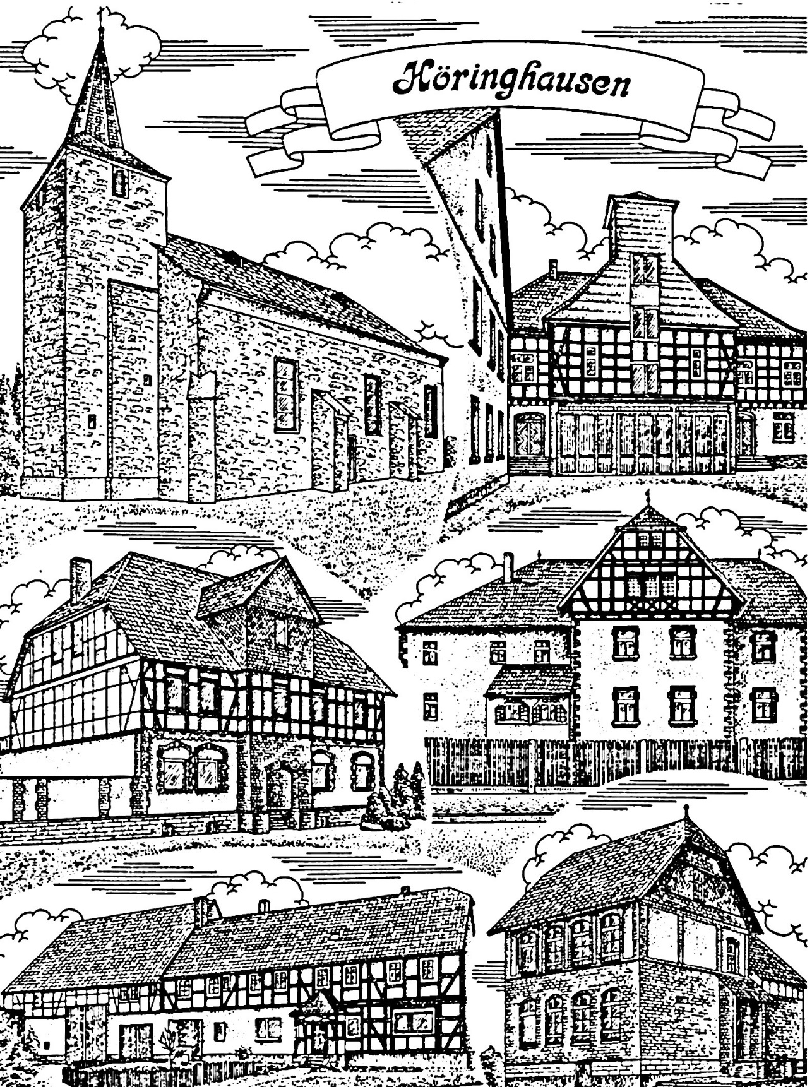
Geschichte und Geschichten aus
Bildervortrag Das 20. Jahrhundert Teil 5
Heinrich Figge

Slide 2
Die ersten Nachrichten über den Bau einer Bahnstrecke über Höringhausen. Corbacher Zeitung 19. 07. 1900 Bezirk Vöhl. Aus Marburg wird geschrieben: Als man vor einigen Jahren mit dem Bau der Teilstrecke Frankenberg-Korbach begann, hoffte man, die Bahn bis zum 1. April 1899 fertigstellen zu können. Es stellten sich jedoch solche Terrain Schwierigkeiten entgegen, dass die Arbeit, trotzdem hunderte von italienischen und sonstigen Arbeitern daran beschäftigt waren, nur langsam fortschreiten konnte und heute noch nicht vollständig beendet ist. Wie aber jetzt bestimmt verlautet, wird die von der königlichen Eisenbahndirektion zu Kassel mit der Bezeichnung Warburg-Marburg belegte neue durchgehende Verbindungslinie vom 1. April des Jahres ab, spätestens aber mit dem Inkrafttreten des neuen Sommerfahrplans dem Verkehr übergeben werden können. Man kann also dann vom Marburg aus über Wetter, Frankenberg, dann dem Eder - und Ittertal entlang nach Korbach, Arolsen, Volkmarsen und Warburg reisen. Dass die neue Linie für Marburg von nicht zu unterschätzender Bedeutung ist erhellt schon dadurch, dass die ganze Gegend hinter Frankenberg (das Amt Vöhl für einschließlich der Enklaven Eimelrod und Höringhausen) zum Marburger Landgerichtsbezirk gehört. Die Leute dort mussten früher, wenn sie nach Marburg wollten, 2-3 Tage hierzu verwenden. Sie gingen 6 bis 12 Stunden, bis sie nach Frankenberg kamen, übernachteten dort und konnten dann am anderen Tage erst mit der Bahn weiter. Diese Unannehmlich-keit fällt in Zukunft allso weg. Auch von hier aus wird wohl dann mancher einen Ausflug in diese jetzt noch verhältnismäßig unbekannte Gegend unternehmen.

Slide 3
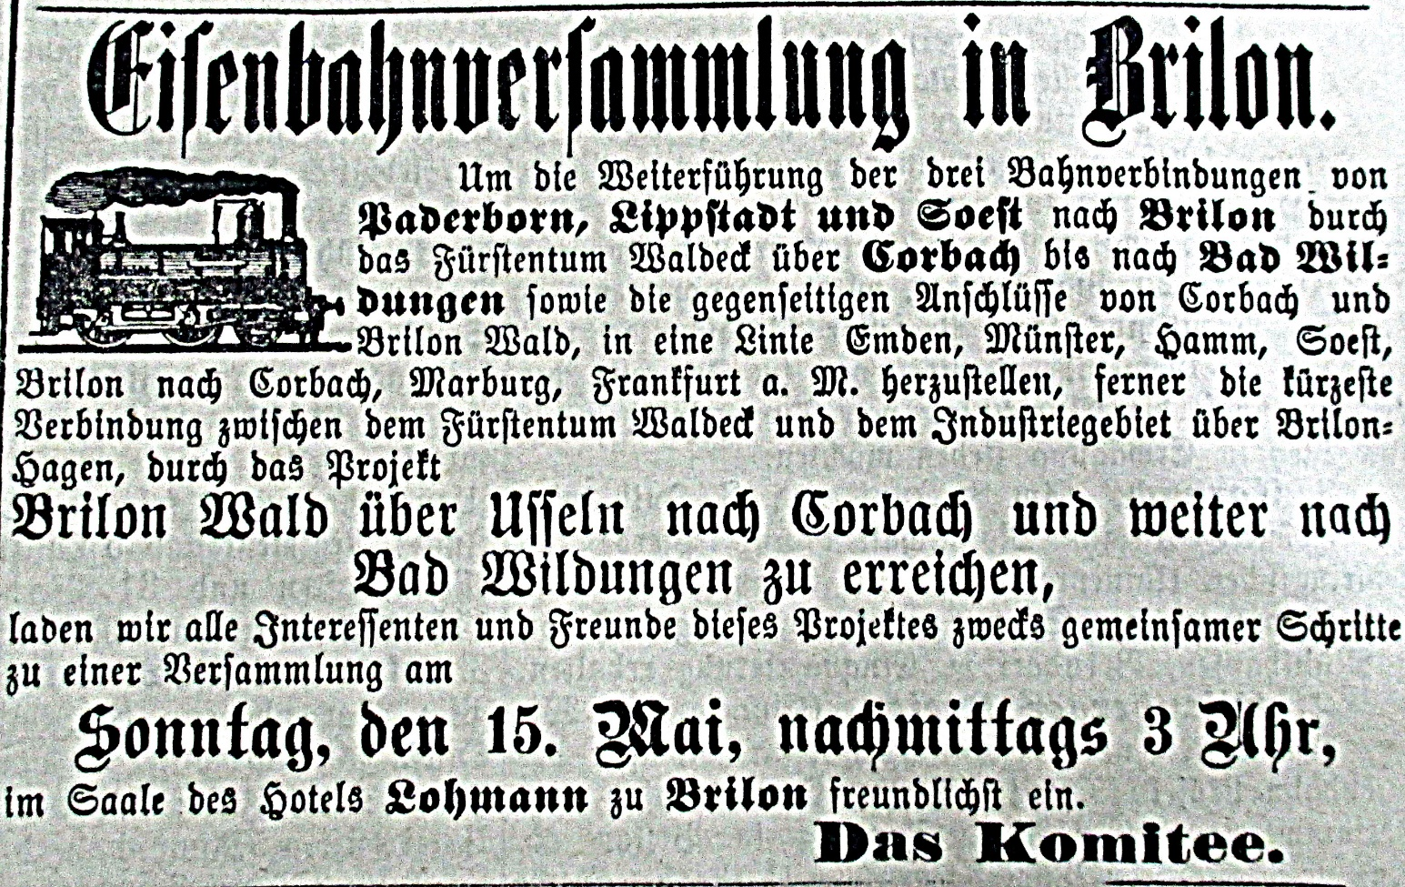
CZ 12. 05. 1904, CZ. 12. 07. 1904,

Slide 4
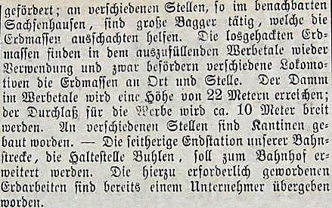
CZ 12. 08. 1909, Der Bahnbau ist hier flott im Gange. CZ 20. 11. 1909,

Slide 5
CZ. 05. 11. 1908 Große Ereignisse kündigen sich an - der Eisenbahnbau erreicht Höringhausen: Höringhausen. Vor Inangriffnahme des Eisenbahnbaus Buhlen - Korbach finden die genauen Vermessungen statt, ebenso die Erwerbung des Grund und Bodens seitens der des Eisenberger und Frankenberger Kreises. Ein Blatt, das auch bei dem Grunderwerb im Talsperre-Gebiet viel Blech verzapfte, schreibt: in Meineringhausen würden 300-800 Markt, in Sachsenhausen und Höhringhausen bis 1500 Mark geboten und es sind dies keinesfalls bestimmte Normen, die Preise zwischen mittelmäßigen Ackerland und Butenwiesen können sich selbstredend in allen Gemeinden zwischen 300 und 1500 Mark pro Morgen bewegen. Stadtarchiv Korbach, in der WLZ am 31. 01, 1959 Vor 50 Jahren: Die erste Eisenbahn fährt durchs Edertal Letzte Personenpost Wildungen - Buhlen Schluss des Artikels: Es dauerte nicht lange, da rollte die Eisenbahn bis zur Station Waldeck (1. Mai 1911). Und bald nach Korbach (durch Höringhausen, 1. Juni 1912) und hinauf bis Brilon. - Die 39 Kilometer lange Strecke bis | Korbach hat 12 Millionen Mark gekostet, der Kilometer also rund 300 000 Mark (Goldmark - wohlverstanden!). Mit der unentgeltichen Hergabe von Grund und Boden hatten die waldeckischen Kreise den Bahnbau gefördert. Für die Eisenbahnverwaltung bedeutete die neue Linie insofern einen erheblichen Nutzen, sie die Strecke Hagen – Schwerte - Warburg – Kassel erheblich entlastete.

Slide 6
1912, Fertigstellung der Bahnverbindung Bad Wildungen – Korbach. Von Falk Elkmann Am 1. Juni 2012 jährt sich zum einhundertsten Mal die Fertigstellung des Streckenabschnitts Waldeck – Korbach im Zuge der Eisenbahnstrecke von Bad Wildungen nach Korbach. Wenn auch noch nicht durchgängig befahrbar, so erfreut sich doch der neuer Radweg von Korbach in Richtung Edertal, wachsender Beliebtheit. Für unsere touristisch geprägte Region sicherlich ein Zugewinn. Ist doch auf diese Weise eine, mit dem Rad leicht zu bewältigende, Verbindung mit leichten Steigungen, die besonders für Familien und Senioren geeignet ist, entstanden. Ende 2004 begannen die Überlegungen zur Planung dieses Radweges. Zwar hatte eine Gruppe interessierter Privatleute die Idee zum Betrieb einer Draisinen-Strecke auf den rostigen Gleisen, doch konnte sich der Landkreis Waldeck-Frankenberg, als Initiator der Radwegvariante durchsetzen. Im Herbst 2008 wurde der erste Abschnitt von Korbach nach Meineringhausen fertiggestellt. Doch blicken wir rund einhundert Jahre zurück: Das ehemalige Fürstentum Waldeck ist erst spät durch die Eisenbahn erschlossen worden. Bad Wildungen wurde von Wabern aus am 15.Juli 1884, Korbach aus Richtung Arolsen am 15.August 1893 und Frankenberg von Korbacher Seite her am 1.Mai 1900 erreicht. Bis dahin lagen die wichtigsten Bahnhöfe für die Waldecker Bevölkerung an der sogenannten „Oberen Ruhrtalbahn“ (Hagen-Warburg). Nämlich jene in Wrexen, Bredelar und Brilon Wald, welcher zu dieser Zeit den Namen „Brilon-Corbach“ trug. Die Wildunger Gegend und das unter Edertal nutzten den Bahnhof Wabern an der „Main-Weser-Bahn“.

Slide 7
Die Gründe für diese späte Erschließung lassen sich aus der geringen Bevölkerungsdichte und der fehlenden Industriea-lisierung ableiten. Mit Fertigstellung der Strecke Wabern – Wildungen war für die preussische Staatsregierung bereits klar, dass Richtung Korbach Anschluss an die „Obere Ruhrtalbahn“ gesucht werden sollte. Auch eine Einbeziehung, der 1903 eröffneten, Kleinbahn Steinhelle – Medebach wurde erwogen. Vorzug gegeben wurde jedoch der Variante über Brilon Wald. Der Bahnhof wurde als die optimale Anschlussstation ins rheinisch-westfälische Industriegebiet angesehen in das, aus dem Raum Waldeck nicht unerhebliche Verkehrsbeziehungen bestanden. Auch spielten militärische Gründe zum Bau der Verbindung eine erhebliche Rolle und nicht zuletzt der geplante Bau der Edertalsperre, welche ein Verbindungsgleis zum Transport von Baumaterial voraussetzte. Die topographische Lage des Wildunger Bahnhofes, der erst ab 1906 den Namenszusatz „Bad“ trug, machte den direkten Weiterbau unrealistisch. Ein über 1000 Meter langer Tunnel wäre nötig gewesen um das Edertal und die anschließende Waldecker Hochfläche zu erreichen. Zu Beginn verkehrten vier bis fünf Reisezugpaare, deren Höchstgeschwindigkeit bei 40 Stundenkilometern lag, auf der Strecke. Ende der 30er Jahre erhöhte man das Tempo auf 50 km/h. In dieser Zeit wurde die erste Fernverbindung auf der Strecke eingerichtet. Das Zugpaar E175/E176 verkehrte von Bad Wildungen über Korbach, Brilon Wald, Hagen, Essen und Oberhausen nach Arnheim. Von den Auswirkungen des Zweiten Weltkrieges blieb die Strecke weitgehend verschont. Erst im Mai 1943 gab es, durch die Zerstörung der Edertalsperre, Beschädigungen an der, für Militär- und Umleiterverkehre genutzten Strecke.

Slide 8
Den größten Schaden erlitt die Verbindung durch die Zerstörung der Reiherbachbrücke am 18. März 1945. Die Reiherbachbrücke stellt das größte Einzelbauwerk im Abschnitt Bad Wildungen -Korbach dar. Sie überspannt in 28 Metern Höhe das gleichnamige Tal bei Selbach und war bei Baubeginn ein, für damalige Verhältnisse riesiges Projekt. Erst am 22.07.1946 war die Strecke wieder durchgängig befahrbar. Nach dem Krieg war vor allem im Güterverkehr ein starker Zuwachs zu verzeichnen. 1955 tauchten die ersten Schienenbusse im Personenverkehr auf. Die zunehmende Umstellung auf Dieselbetrieb läutete zum Jahreswechsel 1971/72 das Ende der Dampflokära ein. Dennoch war die Strategie der Bundesbahn unklar. Einerseits gab es ab den 60er Jahren die ersten größeren Fahrplanlücken im Personenverkehr, andererseits wurde durch erhebliche Investitionen in Gleise und Sicherungstechnik eine Streckenhöchstgeschwindigkeit von 80 Stundenkilometern möglich. Profitiert haben hiervon vor allem die Fernzüge der Strecke. Allem voran der Eilzug Bad Wildungen – Amsterdam. Dieser Zug hat seinen Ursprung in der bereits erwähnten Vorkriegsverbindung nach Arnheim. Von 1949 bis 1955 gab es dann eine Kurswagenverbindung Bad Wildungen – Oberhausen, ab Sommer 1955 sogar bis Hoek van Holland. Mit den Eilzügen E768 und E791 wurde dann ab 1958 Amsterdam angefahren. Der ungewönliche Zuglauf macht deutlich, warum der Kahle Asten, im Sauerland, als „höchster Berg der Niederlande“ gilt. Diese Verbindung bestand, bis auf eine kurze Unterbrechung in der der Zug abermals nur bis Oberhausen geführt wurde, bis 1991. Seit 1984 sogar als Schnellzug (D2328/29). Eine weitere Fernverbindung war der sogenannte „Kiepenkerl-Express“ von Bad Wildungen nach Münster, der in den Jahren 1957 bis 1960 verkehrte. Eilzughalte waren immer in Sachsenhausen und in Waldeck.

Slide 9
Mit dem Amsterdamer Schnellzug wurde auch die Eilzugverbindung von und nach Köln eingestellt. Die Züge passten ab dem Sommerfahrplan 1991 nicht mehr in die neuen, vertakteten Fahrpläne. Ab 1978 kamen die ersten Stillegungsgerüchte auf. Bis auf Höringhausen, hatten alle Bahnhöfe,zwischen Korbach und Buhlen erst wenige Jahre zuvor moderne, vereinfachte Licht-Ausfahrsignale erhalten. Buhlen und Meineringhausen verloren dann als erstes ihren Bahnhofstatus. In Meineringhausen wurden sämtliche Nebengleise entfernt und das Empfangsgebäude verkauft. In Buhlen ebenso, nur blieben hier, vorerst, die Nebengleise erhalten. Ende der 70er Jahre endete der durchgehende Güterverkehr auf der Strecke. Übrig blieben lediglich Übergabefahrten zur Zustellung von Wagenladungen an die Unterwegsbahnhöfe. Berheim-Giflitz wurde fortan von Wildunger Seite bedient. Die Stationen bis Waldeck wurden von Korbach angefahren. Letzte Kunden, im Güterverkehr, waren der Landhandel und gelegentlich die Mauser Werke in Waldeck, welche über einen eigenen Gleisanschluss verfügten. Der Bahnhof Netze war „zeitweise unbesetzt“, nur im Bedarfsfall war ein Beamter vor Ort, die Fahrkartenausgabe wurde geschlossen. Ab dem Sommerfahrplan 1982 herrschte an Feiertagen Betriebsruhe. Die Fahrkartenausgabe des Bahnhofs Höringhausen, welcher ein Jahr zuvor zur Haltestelle degradiert wurde, schloss ebenfalls. Wagenladungsverkehr fand hier noch bis 1988 statt, bis dann 1990 die restlichen Gleise entfernt, dass Empfangsgebäude verkauft und ein neuer Haltepunkt am ehem. östlichen Bahnhofskopf eingerichtet wurde.

Slide 10
Ab 1987 wir dann für Touristik – Sonderfahrten in Zusammenhang mit dem Feriendorf in Frankenau, dass „Sonntagsfahrverbot“ vorübergehend gelockert. Zum 1.Januar 1989 verliert der Bahnhof Korbach seinen Status als eigenständige Dienstselle und wird mit Sachsenhausen und Waldeck zu einer Nebenstelle des Bahnhofs Wabern. Im Mai 1990 werden sämtliche Nebengleise und Signalanlagen in Netze entfernt. Der Bahnhof wird zum Haltepunkt. Im Januar 1992 endet der Güterverkehr auf der Strecke. Zum 1.Juni 1993 folgen Bergheim-Giflitz und Sachsenhausen, die Nebengleise bleiben vorerst erhalten, es werden unbesetzte Haltestellen eingerichtet. Der Bahnhof Waldeck ist nun als einziger Kreuzungsbahnhof auf dem gesamten Streckenabschnitt übrig geblieben. Nachdem am 9. Januar 1994 der letzte Schienenbus die Strecke befährt, kommt mit den Triebwagen des Typs VT 628 nochmal etwas frischer Wind auf die maroden Gleise, deren Höchstgeschwindigkeit zuvor auf 50 km/h reduziert wurde. Den Niedergang konnten diese relativ modernen Fahrzeuge nicht mehr aufhalten. Am 28. Mai fuhr der letzte Personenzug zwischen Bad Wildungen und Korbach. Die letzten Zugfahrten waren dann vom 16. bis 20. Oktober 1995. Aus Umleitungsgründen fuhr noch einmal das tägliche Übergabe-Güterzugpaar Kassel – Korbach, über die bereits angerosteten Gleise, zwischen Bad Wildungen und Korbach.

Slide 11
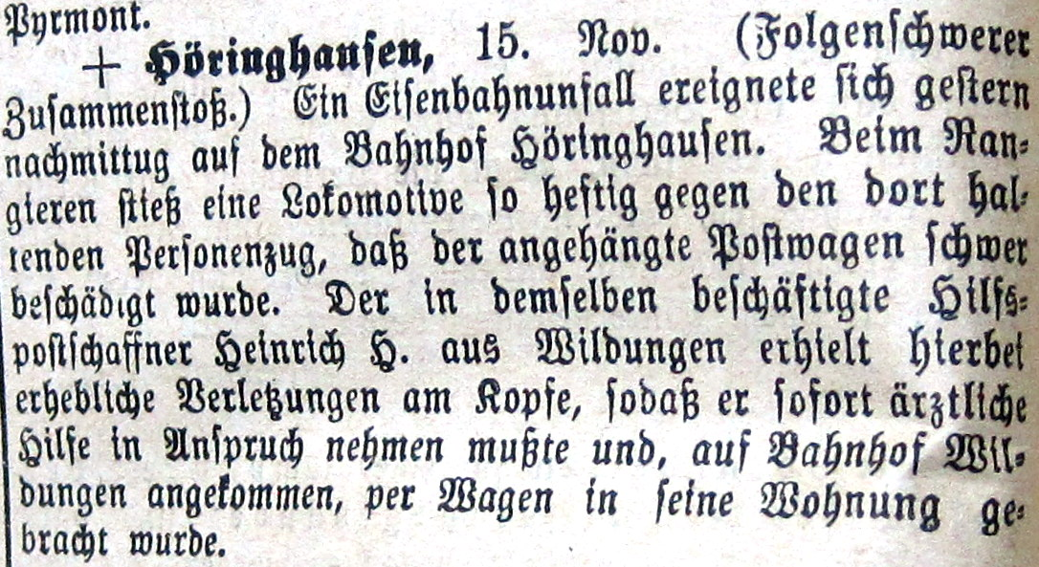
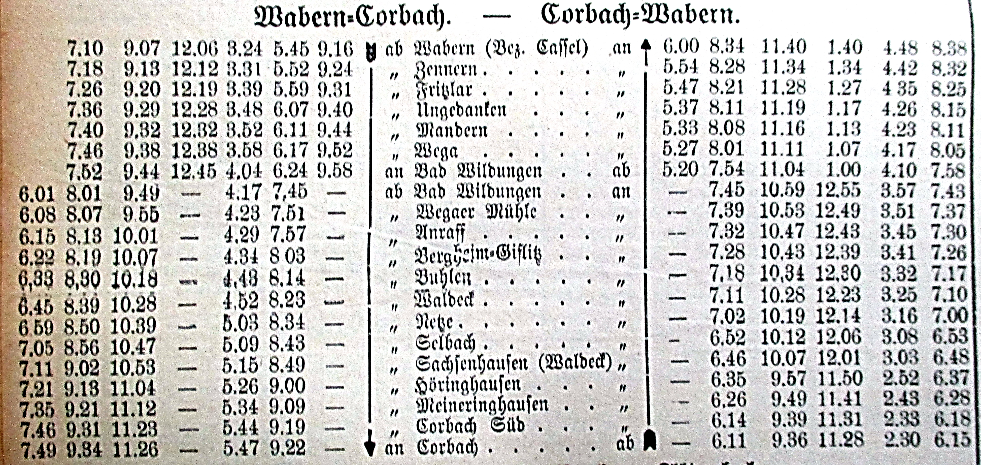
Zwischenzeitlich verkauft wurden die Empfangsgebäude in Netze (1998), Waldeck (2005) und Sachenhausen (2005). Im Frühjahr 2008 folgte dann der Abbau sämtlicher Gleis- und Signalanlagen. Dem Radwegbau stand nun nichts mehr entgegen. Höringhausen, im Februar 2012 WLZ, 19. 11. 1912, der erste Unfall am Bahnhof. WLZ 1914 Ein Fahrplan ab 01. 10. 1914

Slide 12
1913 WLZ 23. 06. Über einen weiteren Plan einer zusätzlichen Bahnstrecke wurde am 20. Juli in Freienhagen beraten: Freienhagen, 20. Juli. Zwecks Besprechung eines Eisenbahnprojekts Wolfhagen-Freienhagen zum Anschluss an die Bahn Wildungen-Korbach und weiter nach Herzhausen war auf heute nach hier eine Versammlung anberaumt, die von etwa 150 Interessenten besucht war. Es waren vertreten die Gemeinden Freienhagen, Sachsenhausen, Höringhausen, Ippinghausen, Wolfhagen, Bühle, Landau u. a. Die rege Beteiligung war umso überraschender, als das Wetter zum Reisen ziemlich ungünstig, das Projekt kaum bekannt und die Versammlung erst Tags vorher zur öffentlichen Kenntnis gebracht war. Mit einem Hoch auf Kaiser und Fürst eröffnete Herr Bürgermeister Lippe dieselbe und erteilte den Herrn Referenten das Wort zur Begründung des Projektes. Es wurde etwa folgendes ausgeführt: Wenn es noch vor Jahrzehnten Gemeinden und Personen gab, die in dem Bau einer Bahn mancherlei Nachteile sahen, so ist das heute, wie auch diese Versammlung zeigt, anders geworden. Überall wünscht man Anschluss an die großen Verkehrsadern; denn große wirtschaftliche Vorteile sind damit verbunden. Unsere Gegend liegt dem Schienennetz ziemlich fern, Handel und Verkehr liegen deshalb darnieder, die Geschäfte stocken, die Abwanderung der besten Arbeitskräfte mehrt sich von Jahr zu Jahr. Demzufolge geht die Einwohnerzahl zurück und die Lasten steigen. Durch die Bahn würden nicht nur die Landwirte gewinnen, die Kleinindustrie würde aufleben, der Holzreichtum unserer Waldungen könnte hier verwertet werden und manche anderer Industriezweig sich auftun. Die Linie soll von Wolfhagen ausgehen, zwischen Bühle und Landau weiter nach Freienhagen und Sachsenhausen oder Höringhausen führen. Ihre Fortsetzung könnte dieselbe dann finden nach Vöhl und Herzhausen. Interessiert sind an derselben eine größere Anzahl Gemeinden.

Slide 13
Bereits im Jahr 1896 tauchte ein Projekt Wolfhagen-Freienhagen-Korbach-Medebach auf, das aber durch die Edertalsperre und den durch dieselbe bedingtem Projekt Wildungen - Korbach wieder vergessen wurde. Es war etwa dasselbe, was wir heute erstreben, nämlich eine direkte Verbindung mit Kassel einerseits und dem Industriegebiet, Siegerland usw. andererseits. Nicht nur die zunächst anliegenden Gemeinden, sondern auch weitere Kreise, wie Korbach, Frankenberg, Kassel sind beteiligt an dieser Linie. Für letztere Stadt bedeutet dieselbe auch eine gute Verbindung mit der Edertalsperre. Unserem Domanium und den Gemeinden mit größeren Waldkomplexen führt dieselbe erhöhte Einnahmen zu. Nach Fertigstellung der Bahn Korbach-Brilon-Wald würde ein großer Teil des Verkehrs von der Ruhrtalbahn, die sehr überlastet ist, abgelenkt. Die Fortsetzung der sich wenig rentierenden Kleinbahn Wilhelmshöhe-Naumburg über Netze und Werbe nach Vöhl bringt unserer Gegend keine Vorteile, auch stellen sich dem Bau derselben solche Schwierigkeiten entgegen, das wenig Aussicht auf Verwirklichung dieses Projektes sich bietet, während bei unserer Linie Schwierigkeiten nicht entstehen werden. In der Debatte, von der Vertreter von Wolfhagen, Freienhagen, Landau, Sachsenhausen und Höringhausen sich beteiligten, pflichtete man dem Referenten bei oder sprach sich in ähnlichem Sinne aus. Zunächst will man im Einverständnis mit dem Staats und Domanialbehörden ich an die Eisenbahnbehörde mit der Bitte um Ausbau dieser Linie wenden. Zum Schluss wurde die Wahl eines Komitees, das die Sache weiter verfolgen soll, vorgenommen. Zum Vorsitzenden wurde Herr Lehrer Albracht in Bühle gewählt und weitere, aus jeder der zunächst beteiligten Gemeinden 1-8 Vertreter. Mit dem Wunsche, dass die Arbeiten von Erfolg gekrönt sein möchten, schloss Herr Lippe die Versammlung.

Slide 14
Heimatkundlicher Wettbewerb ALS-Schülerin Wiebke Voigt aus Höringhausen berichtet 27.September1995 Drei Eisenbahnbrücken im Wiesental der Werbe WALDeCK-IRANKENBERG (U.W.J. Eines der Themen im diesjährigen hei­matkundlichen Wettbewerb, den der Landkreis Waldeck-Franken her für Schülerinnen und Schüler der Klassen fünf bis acht ausgeschrieben hat, laute­te: „Alte Brücken erzählen Geschichten. Dieses Thema hat Wiebke Voigt aus Höringhausen angeregt, sich inten­siv mit drei Eisenbahnbrücken zu beschäftigen, die das Wiesental der Werbe überspannen. Wiebke Voigt ist elf Jahre und Schülerin der Alten Lan­desschule in Korbach. Abseits von den vielbefahrenen Stra­ßen nach Strothe und Meineringhausen liegen im südwestlichen Teil der Ge­markung von Höringhausen nahe der Meineringhäuser Grenze drei Eisenbahnbrücken. Über diese führt die Ei­senbahnstrecke Korbach - Bad Wildun­gen. Die drei Brücken im Wiesental der Werbe sind über Feldwege zu errei­chen, die eigentlich nur noch von Bau­ern und Spaziergängern benutzt wer­den und stellenweise vergrasen. Geht man von der Meineringhäuser Straße den Feldweg werbeaufwärls, scheinen sich die beiden unteren Brücken hinter Hecken, Bäumen und Gebüsch zu ver­stecken. Vom Bau der Eisenbahnstrecke Bis 1890 führten die Eisenbahnstrecken an dem schwach besiedelten Für­stentum Waideck vorbei. Waldeck war ein armes Land, Industrie fehlte völlig. Nur Wildungen war seit 1984 mit der Bahn zu erreichen. Die erste Eisenbahnstrecke im Fürstentum wurde in den Jahren 1880 bis 1890 von Warburg über Volkmarsen nach Arolsen gebaut. Am l. Mai 1890 fuhr der erste Zug in Arol­sen ein.

Slide 15
S. D. Fürst Friedrich zu Waldeck und Pyrmont und die Ehrengäste entstiegen dem ersten Zug. Arolsen feierte ein großes Fest. In den folgenden Jahren wur­de die Strecke nach Korbach gebaut und am 1. August 1893 eröffnet. Nun hatten die Höringhäuser wenigstens ei­nen Bahnhof in der Nähe. Aber mei­stens sollen sie doch zu Fuß über Meineringhausen gegangen sein, um Geld zu sparen, wenn sie „ins Bergische“ fahren wollten. Höringhausen angeschlossen Für Höringhausen kam der Bahnan­schluß jedoch schneller, als man je ge­dacht hätte. Das hing mit dem Bau der Edertalsperre zusammen. Um die unge­heueren Mengen an Material und Bau­maschinen an die große Baustelle heranzuschaffen, plante man, die Bahn­strecke von Korbach nach Bad Wildun­gen zu bauen. Zur großen Zufriedenheit des Fürsten und der waldeckischen Re­gierung wurde der Plan in Berlin durch­gedrückt. Ursprünglich sollte diese Ost-Strecke von Korbach über Sachsenhausen und weiter nach Bad Wildungen ge­führt werden. Bei der endgültigen Streckenführung hat sicherlich auch der Großherzog von Hessen-Darmstadt mitgespielt und erreicht, daß diese Strecke in einer Schleife über Höringhausen geführt wurde: Damit wurde die hessen-darmstadlische Enklave Höringhausen an die Bahnstrecke ange­bunden, obwohl den Berliner Herren dieser Umweg zu teuer erschien. Aber der Großherzog . . . Bahn- und Brückenbau Die Vermessungen für den Bau der Eisenbahnstrecke wurden in der Höringhäuser Gemarkung von 1907 bis 1908 durchgeführt. Anschließend wur­den die Besitzer abgefunden, durch de­ren Grundslücke die demnächst zu bau­ende Bahnstrecke ging. Das brachte Veränderungen und Unruhe ins Dorf.

Slide 16
Aber die große Unruhe begann erst am 1. Oktober 1900 mit dem Bau der Eisenbahn. In der Nähe von Höringhau­sen gab es zwei große Baustellen: den Einschnitt am Komberg oberhalb des Dorfes und die Streckenführung über das Werbetal. Hier waren Höhenunterschiede auszugleichen, denn das Wer­betal liegt zum Teil 30 Meter niedriger als die zu beiden Seiten ansteigenden Felder. besonders erfahrene Steimnetze und Maurer bauten die drei Brücken über das Werbelal. Die große Brücke, durch die Fahrwege zur Meineringhäuser Straße führen, die Werbebrücke, bei der das Wasser des Baches unter dem Bahn­damm herfließt, und die oberhalb des Tales gelegene Brücke. Der Bau des Bahndammes erforderte riesige Erdbe­wegungen. Zum ersten Mal sahen viele Dorfbewohner einfache Schaufelbag­ger und Kipploren und eine Feldeisen­bahn in Betrieb. Fremde Arbeiter im Dorf Hunderte von fremden Männern wa­ren beim Bahnbau beschäftigt: Italie­ner, Tschechen, Kroaten, Bosnier und viele andere. Zeitweilig waren bis zu 1000 Arbeiter bei Höringhausen beschäf­tigt. Im August 1910 und im Jahre 1911 ereigneten sich Unglücksfälle beim Bahnbau in der Meineringhäuser Ge­markung Beide Male kamen junge Männer ums Leben, die als Bremser der Arbeitszüge eingesetzt waren. Kurz darauf gab es wieder Unglücksfälle mit Schwerverletzten und zwei weiteren Todesfällen. Die Werbebrücken wurden im Jahr 1910 ohne Zwischenfälle fertiggestellt. Die fremden Arbeiter verdienten recht gut, weil sie von früh bis spät hart arbeiteten. Nach Feierabend besuchten sie die Gaststätten im Dorf. In den Gast­wirtschaften war dann immer Hochbetrieb.

Slide 17
Lina Becker (85 .Jahre} aus Höringhausen berichtet: „Meine Eltern ha­ben mir berichtet, daß mein Vater eines Tages einen fremden Arbeiter auf dem Flur zu einem abgelegenen Privatzimmer im ersten Stock sah. Auf seinen An­ruf hin wollte er entwischen. Da machte mein Vater kurzen Prozess und warf ihn die Treppe hinunter. Das sprach sich schnell herum, und jeder wußte, der Gastwirt Becker paßt auf und hält Ord­nung im Hause.“ In diesen Jahren war immer etwas los. Eines Sonntags lief die Jugend vor dem Dorf zusammen, um den Fremden zuzusehen, wie sie Hammel an Spießen über offenen Feuern brieten. Erst 1912 war die Eisenbahnstrecke fertig. Zum letzten Mal fuhr am 31. Mai 1912 die Post­kutsche gegen Mittag von Korbach über Höringhausen, Haltestelle Eierdey, nach Wildungen und abends wieder über Höringhausen nach Korbach. Im Abendfrieden des Werbetales ließ der Postillion zum letzten Mal sein Post­horn erklingen. Die Eisenbahn fährt Am 1. Juli 1912 wurde die Strecke Korbach - Bad Wildungen eröffnet. Alte Leute erinnerten sich daran, daß die Lokomotive mit einer prächtigen Girlande geschmückt war. Die Höringhäuser Schuljugend und viele andere Dorfbewohner standen am neuerbauten Bahnhof und begrüßten den einfahrenden Zug, der rollte dann weiter über die Brücken im Werbetal. Nun änderte sich vieles. Wer es sich leisten konnte, fuhr einmal mit der Bahn nach Korbach. Die zehn Kilometer kosteten in der vierten Wagenklasse nur 20 Pfennige. Das war vergleichsweise billig, denn in der Postkutsche hatte man für einen Kilometer zehn Pfennige bezahlen müssen. Die Geschäftsleute am Ort ließen sich nun alles „per Bahn“ kommen. Die ersten Expreß-Pakete wurden an die Verwandten ins Bergische geschickt. Lange Güterzüge fuhren in den beiden nächsten Jahren über die Brücken, und in den gut besetzten Personenzügen saßen fröhliche Rei­sende.

Slide 18
Schwere Zeiten Das änderte sich schlagartig, als am 1. August 1914 der erste Weltkrieg aus­brach. Vollbesetzte Personenzüge brachten die wehrpflichtigen Männer zu ihren Truppenteilen. Alle Männer, die in jungen Jahren „gedient“ hatten, mußten zu Anfang des Krieges die Bahnstrecken Tag und Nacht bewa­chen, so auch die Brücken an der Werbe. In der Waldeckischen Landeszeitung vom 8. August 1914 heißt es in einem Bericht über die Bekämpfung der Spio­nage: „Es kommt vor allem darauf an, Warnanlagen, Brücken, Tunnel vor An­schlägen durch Beauftragte des Feindes zusichern.“ Jedoch in Höringhausen blieb alles ruhig. Nur die Züge rollten unentwegt in beide Richtungen. Sie brachten die russischen Kriegsgefangenen ins Dorf, die den Bauern bei der Arbeit helfen mußten, brachten Urlauber in die Hei­mat und wieder fort und brachten Dorf­bewohner in weit entfernte Städte, wo sie ihre verwundeten Angehörigen in Lazaretten besuchen wollten. Je länger der Krieg dauerte, umso voller wurden die Personenzüge. Die Lebensmittel waren in den großen Städ­ten sehr knapp geworden, und jeden Morgen stiegen Männer und Frauen aus dem Bergischen und aus dem Ruhr­gebiet aus den Zügen und hamsterten im Dorf Brot, Speck und Kartoffeln. Schmale und traurige Gesichter bück­ten jetzt aus den Abteilfenstern ins Werbetal. Tieffliegerangriffe Nach vier langen Jahren war der schreckliche Krieg zu Ende. Und jeder hoffte und glaubte, es wird nie wieder Krieg geben. Und dann kam 21 Jahre später doch wieder ein Krieg, der viel schrecklicher war als der erste Welt­krieg.

Slide 19
Über die Brücken rollten nun wieder lange Güterzüge nach Osten und Westen, und in den Personenzügen saßen viele traurige Menschen. Jetzt hielten die Lokführer häufig Ausschau, denn die Luftangriffe auf fahrende Züge nahmen zu. Im Frühjahr 1944 tobte ein Luftkampf über Korbach - Meineringhausen - Strothe und über den drei Brücken im Werbetal. Hans Jäger berichtet darüber: „Als am 22. April 1944 der Luftkampf über Korbach tobte, waren Brands im „Rischgen“ beim Karloffelnpflanzen. Die russi­schen Kriegsgefangenen, die dabei hal­fen, liefen schnell in Deckung. Ein Jagdflugzeug ging auf dem Feldweg am „Röhr“ nieder, ein anderes am „Oberen Heidkopp“. Als es ruhiger wurde, fuhr unser Melker mit dem Fahrrad dort hin. Bald darauf kam der abgestürzte deutsche Flieger mit dem Fahrrad, der Melker brachte den Fallschirm hinter­her. Wir halten geglaubt, bei den abge­schossenen Flugzeugen hatte es sich um feindliche gehandelt. Erst jetzt er­fuhren wir, daß eine Lehrstaffel aus Pa­derborn, die sich noch in der Ausbil­dung befand, von einem feindlichen Jä­gerpulk angegriffen worden war. Die Teile der abgestürzten deutschen Flug­zeuge lagen überall verstreut." Schutz unter der Brücke Auch Ottokar Stracke erinnert sich an den Luftkampf am 22. April 1944: „Am Nachmittag waren der französische Kriegsgefangene Josef Couleleau, der in unserem landwirtschaftlichen Betrieb arbeitete, und ich auf einem Feld an der Bahnstrecke beschäftigt. Wir hörten die Flugzeuge und das Schießen von Korbach her und liefen mit unseren Pferden unter die nahe Eisenbahnbrücke, um dort Schutz zu suchen. Die Pferde verhielten sich ganz ruhig. Noch am gleichen Tag erzählte man, daß fast alle abgestürzten Flugzeuge deutsche Jäger waren." Die Brücken überdauerten den Krieg und die schlim­me Zeit danach.

Slide 20
Unwetter im Werbetal Im Frühsommer des .Jahres 1961 gab es eine Unwetterkatastrophe im Werbe­tal. Darüber berichtete die Waldecki­sche Landeszeitung am 8. Juni 1961: „Am Mittwoch, dem 7. Juni 1961, ging in den frühen Nachmittagsstunden über dem Raum Strothe, Meineringhausen und Höringhausen ein außerordentlich schweres Gewitter nieder, das umfang­reiche Schäden anrichtete. Große Was­sermassen strömten ins Werbetal, wur­den zu einem reißenden Strom und stauten sich dort vor dem Eisenbahn­damm zu einem See. Schäumend und gurgelnd schoß das Wasser durch die Werbebrücke. Auf den hohen Fluten schwammen große Haufen Heu davon. Kühe und Rinder standen jämmerlich brüllend in den überfluteten Weiden. Doch die Werbe­brücke hielt stand, der Bahndamm wur­de nicht unterspült." Treffpunkt der Geschichtsfreunde Regelmäßig werden in Hörjnghauson im Frühsommer Schnadezüge durchge­führt. Dabei treffen sich die Geschichts- ­und Heimatfreunde und suchen die al­ten Grenzsteine der Gemarkung auf. Nahe der oberen Werbebrücke steht so ein alter Grenzstein. Von dort aus wan­dern die Höringhäuser durch die Brücke in das Werbetal hinunter, wo sie Rast machen. In ihren Gesprächen werden dann oft Ereignisse wach, die sich früher hier an der Werbe abgespielt haben, Bis ins späte Mittelalter lagen hier zwei kleine Dörfer, Rissinghausen und Wammeringhausen. Zwischen ihnen zog sich die Fernstraße durch eine Furt in der Wer­be, denn damals gab es noch keine Brücken. Heute noch vorhandene Schanzen im Werbetal stammen aus dem Siebenjährigen Krieg, als sich die feindlichen Armeen unter Ferdi­nand von Braunschweig und dem fran­zösischen Marschall Victor Franrois de Broiiglie eine erbitterte Schlacht lieferten.

Slide 21
An den Brücken erlebt Ottokar Stracke aus Höringhansen erzählt: „Als kleiner Junge, ich ging da­mals noch nicht zur Schule, bin ich ger­ne mitgefahren, wenn auf unserem Feld .Auf der Werbe' gearbeitet wurde, eini­ge Male bin ich frühmorgens mitgefah­ren. Da ist es vorgekommen, daß die Pferde vor der großen Brücke scheuten und die Ohren hochstellten. „Se sinn wedder do“ sagte unser Gehilfe dann zu mir. Als wir in die Brücke einfuhren, sa­hen wir sie schon. Da standen zwei. drei, manchmal auch nur ein Wagen des fahrenden Volkes. In der Nähe grasten die struppigen Zigeunerpferde mit zu­sammengebundenen Beinen. Die Leute des fahrenden Volkes kannten die ge­schützte Stelle. Sie war von weitem nicht gut einzusehen. Außerdem gab es in den Hecken Igel und in der Werbe Forellen. Manchmal krochen auch mor­gens Landstreicher aus den Hecken. Wenn wir kamen, gingen sie schnell weg, ohne uns zu beachten. Für um Jungen waren die Brücken und der Bahndamm .Auf der Werbe' im­mer interessant. Wir liefen im Sommer gerne barfuß durch die Wasserbrücke und bauten an geeigneten Stellen mit der feuchten Erde Dämme in den Bach, um das Wasser zu stauen. Dann spran­gen wir hinein. Ein anderes Mal stöber­ten wir am Bahndamm so lange herum, bis wir die Eingänge zu den Fuchsbauten fanden. Jungen am Bahndamm Manchmal war auch die „Rotte“ da. Das waren Arbeiter, die die Strecke in Ordnung hielten. Wenn sich ein Zug nä­herte, stieß der Rottenführer ins Horn um die Männer zu warnen. Sie traten dann von den Gleisen zurück, und der Zug rollte vorüber. Wir Jungen standen unten am Bahndamm und sahen faszi­niert zu. Als wir älter waren und beim Rüben­hacken und bei der Kartoffelernte mit­helfen mußten, kam es immer wieder vor, daß wir im Sommer von Gewittern und im Herbst von Graupel- und Schneeschauern überrascht wurden und mit den Gespannen unter der gro­ßen Brücke Schutz suchen mußten.

Slide 22
Dann wurde in aller Ruhe „geschauert“, Kaffee getrunken und abgewartet bis das Unwetter vorüber war und die Son­ne wieder schien. Stieg dann über den entfernten Wäl­dern „Rauch“ auf, sagte unser Vater: „Die Füchse kochen Kaffee“. Auch der Jagd­pächter und seine Gäste kennen die windgeschützten Stellen am Bahn­damm sie sammeln sich dort bei den Treibjagden in der Wintersonne zur Mittagszeit. „Aus" für die Eisenbahn Seit einigen Jahren ist es stiller auf der Bahnstrecke von Korbach nach Wil­dungen geworden. Es rollen keine Gü­terzüge mehr, auch der Eilzug E 598, in dem Reisende von Bad Wildungen nach Amsterdam fahren konnten, ohne um-zusteigen, ist längst eingestellt worden. Vorbei ist die Zeit, als man von Höringhausen mit der Eisenbahn über Korbach nach Bremen oder Frankfurt am Main fahren konnte und nur einmal umzu­steigen brauchte. Zuletzt fuhren nur noch Schienenbusse, bis am 31. Mai dieses Jahres der Zugverkehr ganz ein­gestellt wurde. Damit sind genau 83 Jahre lang Züge über die Werbe-Brücken gerollt

